Slide 1
ÂM NHẠC LỚP 5
TIẾT 19: HỌC HÁT BÀI: HÁT MỪNG

Slide 7
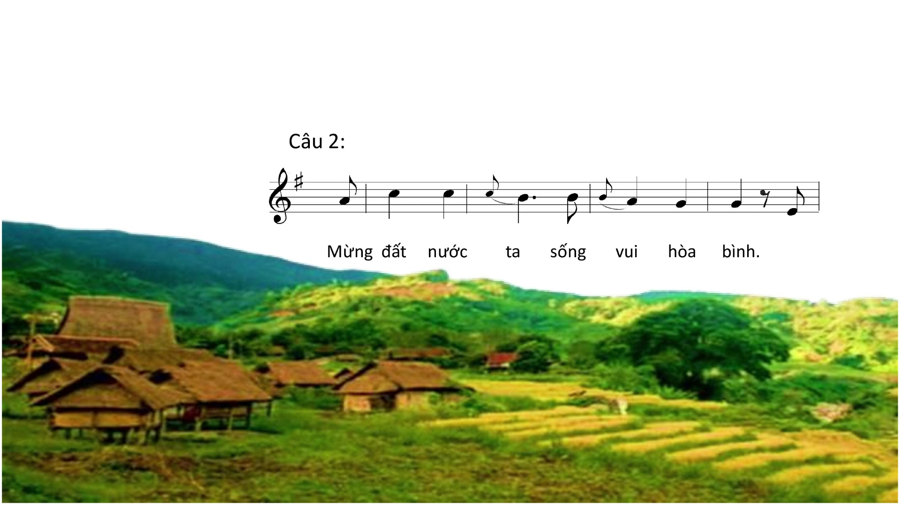

Slide 9
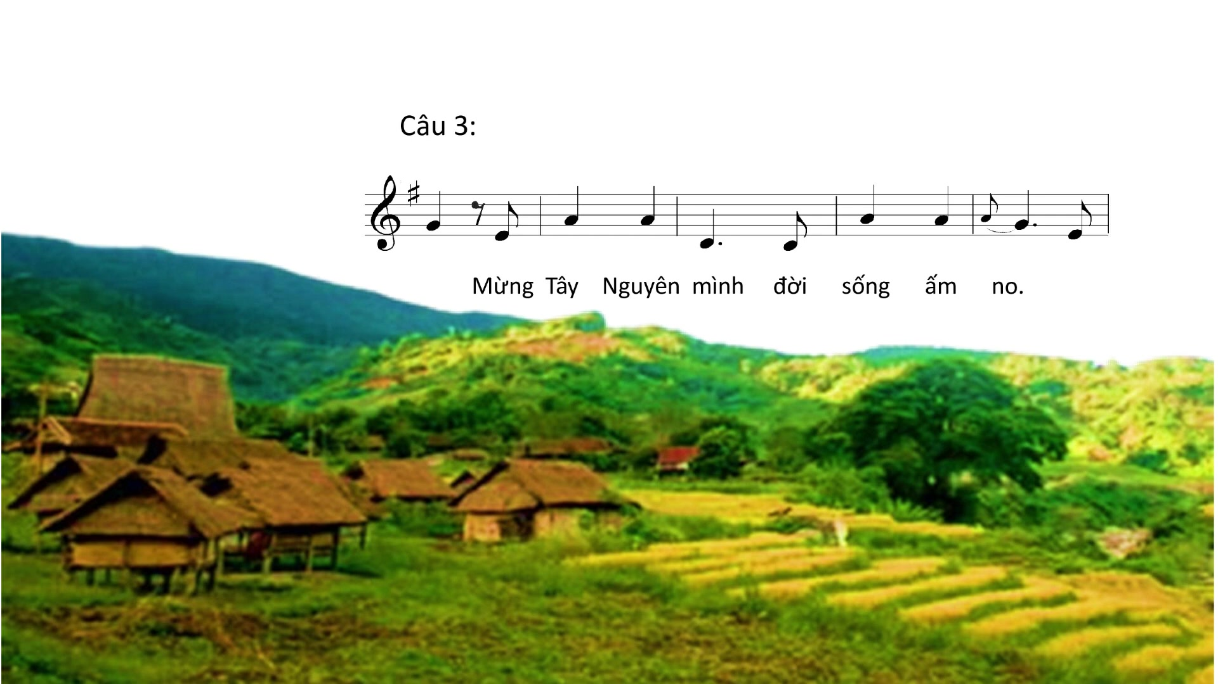

Slide 10
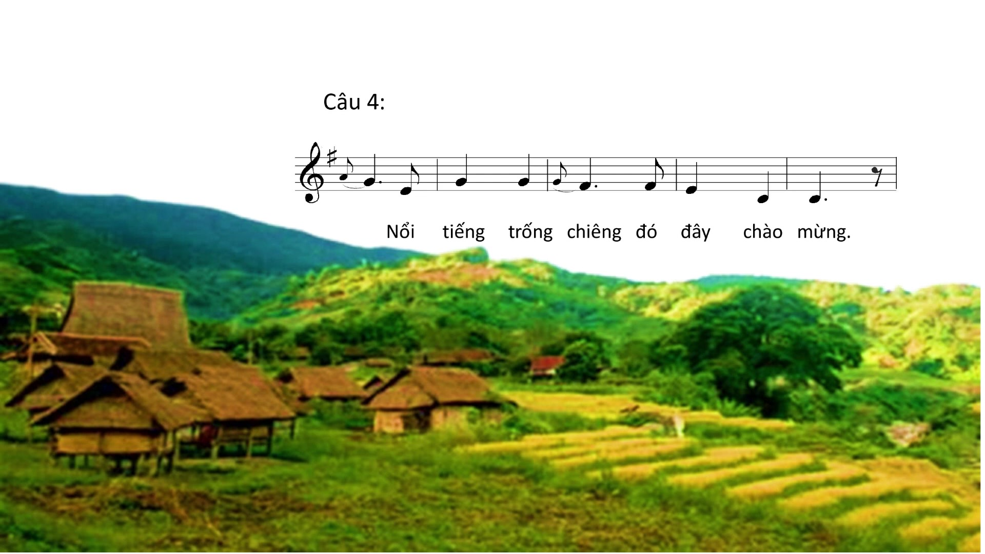

Slide 15
Giáo dục-củng cố-dặn dò

